Slide 1

Respublikinė priešmokyklinio ugdymo grupių mokytojų metodinė-praktinė konferencija
,,Priešmokyklinio amžiaus vaikų komunikavimo ir pažinimo kompetencijų ugdymas, panaudojant žaidimą, projektinę veiklą ir patyriminį ugdymą“
„Mokausi žaisdamas“
2023
Ikimokyklinio ugdymo mokytoja metodininkė Asta Venckūnienė

Slide 2
Projekto metodas apibūdinamas kaip ugdymosi metodas, padedantis išmokti praktiškai naudotis žiniomis.
(Petty, 2007, Šiaučiukėnienė2006)
Projektinio metodo privalumai:
Ugdymas pakeičiamas ugdymusi
Leidžia atsižvelgti į skirtingus ugdytinių̨, gebėjimus
Integruojamos kelios ugdymosi kompetencijos į viena veiklą̨
Ugdytiniai įtraukiami į bendrą veiklą̨, problemų sprendimus
Ugdo vaikų kūrybiškumą
Didina vaikų ugdymosi motyvaciją

Slide 3
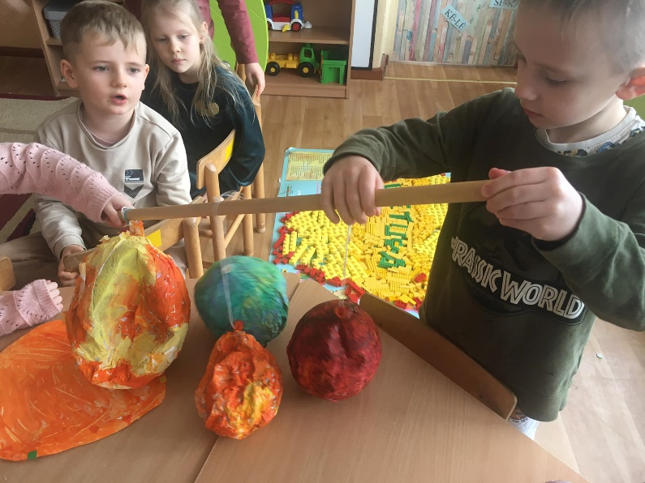
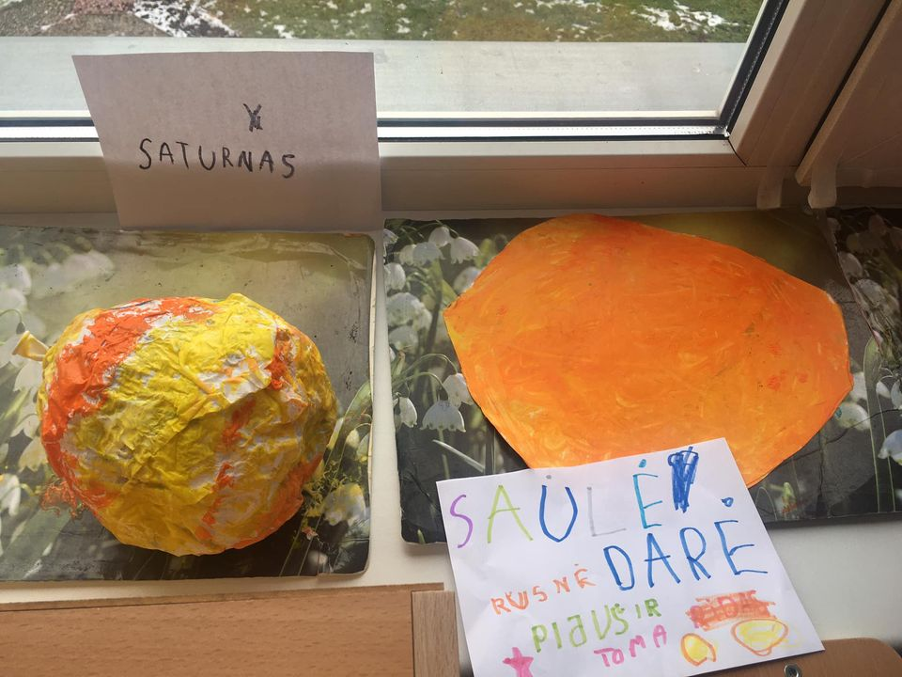
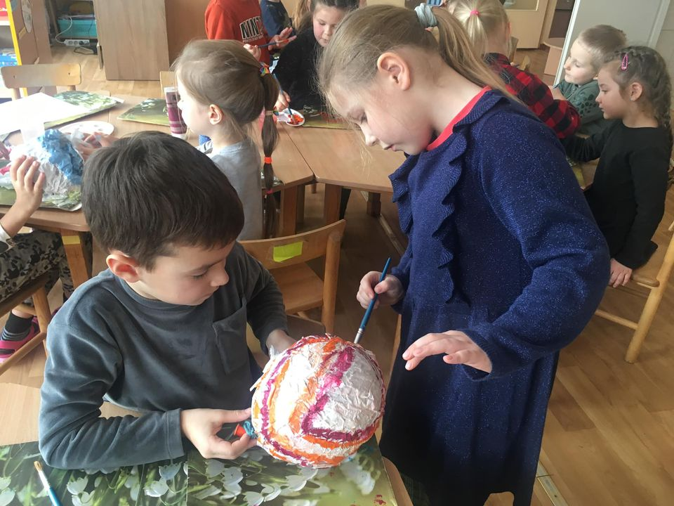
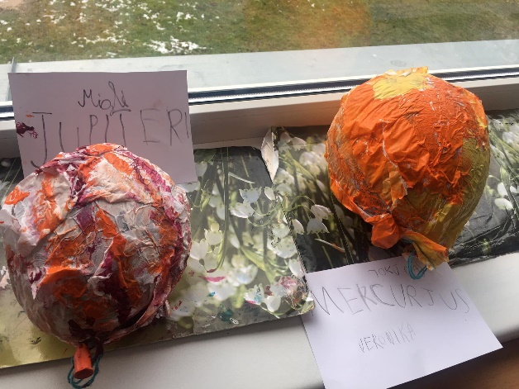
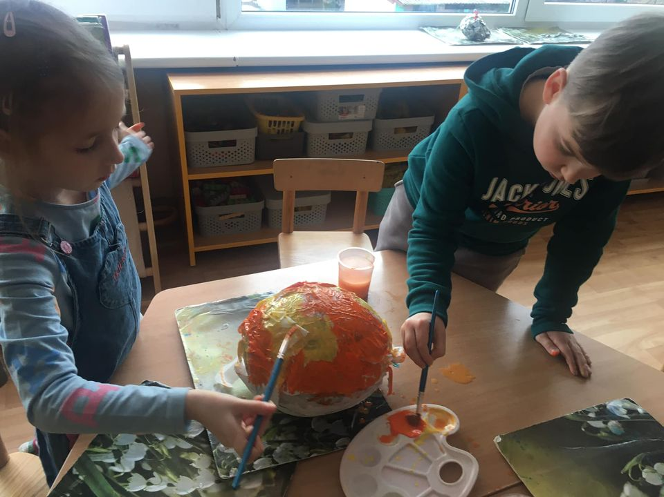
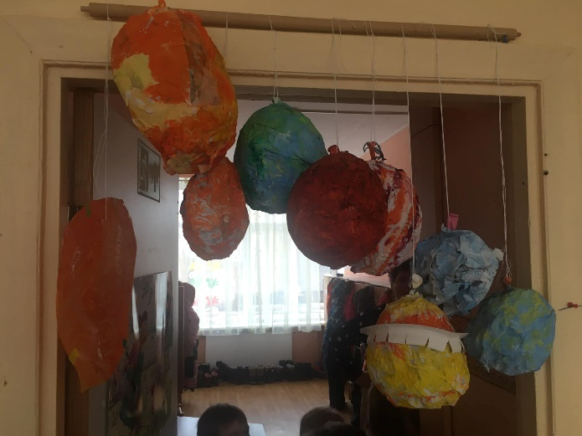
Tema: „Kosmosas“
Vaikai susipažino su saulės sistema ir jos planetomis
Bendradarbiaudami gamino saulės sistemos planetas, rašė jų pavadinimus

Slide 4
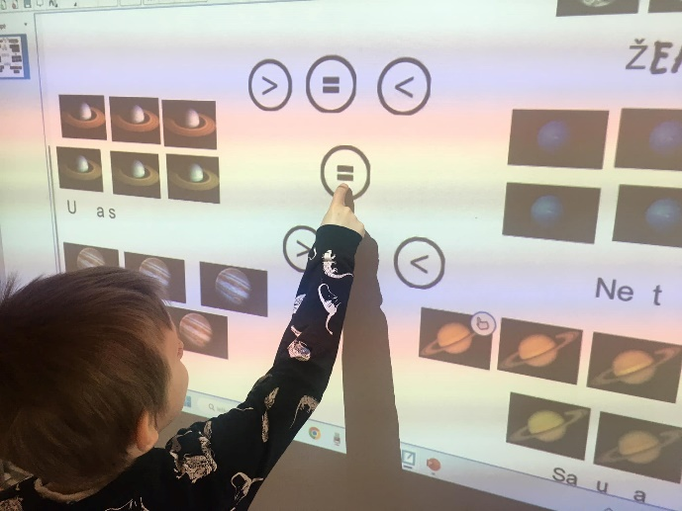
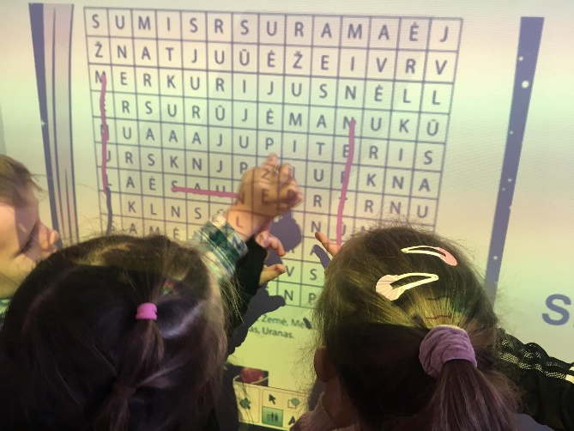
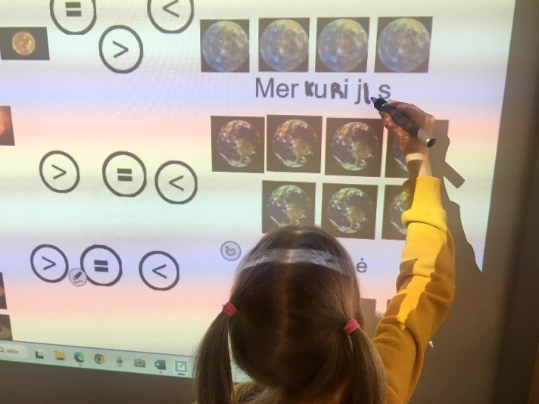
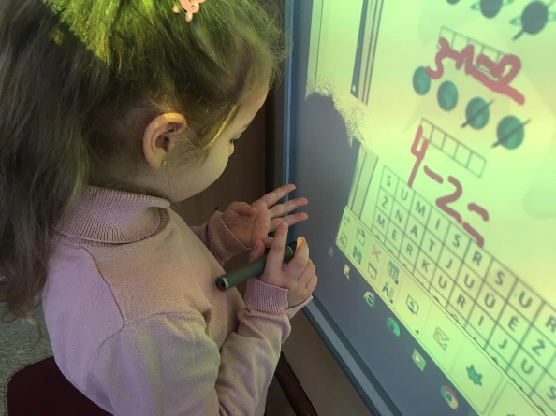
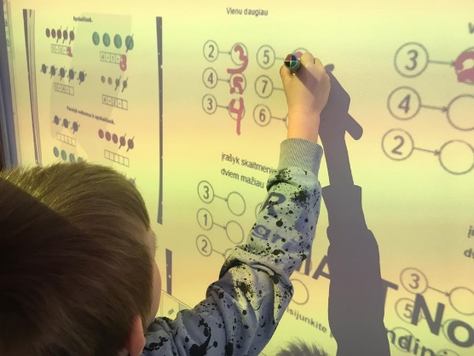
Mokėsi sąvokas: daugiau- mažiau ir lygu. Sąvokos-vienu daugiau-vienu mažiau. Skaičiavo 10-ties ribose. Skaitė planetų pavadinimus ir įrašė praleistas raides, sprendė kryžiažodžius-ieškojo pasislėpusių planetų.

Slide 5
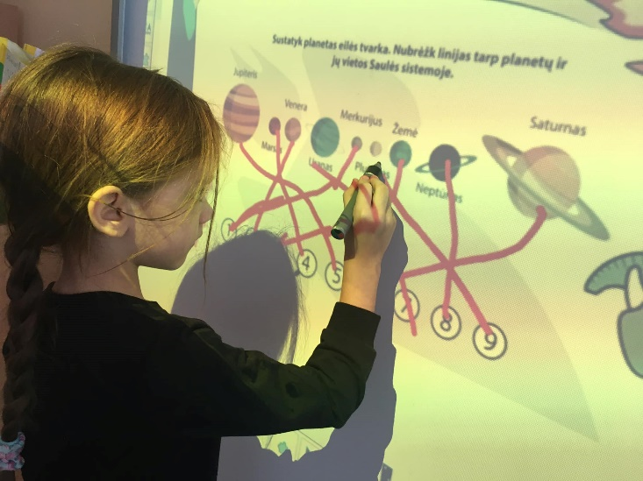
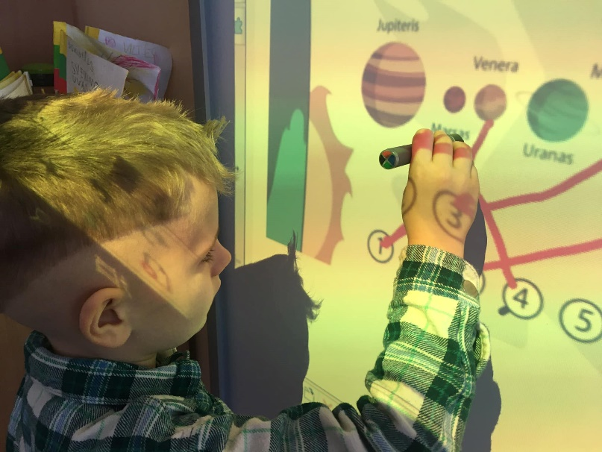
Prisiminė saulės sistemos planetų eiliškumą

Slide 6
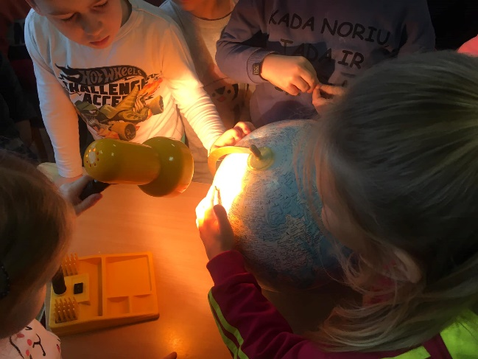
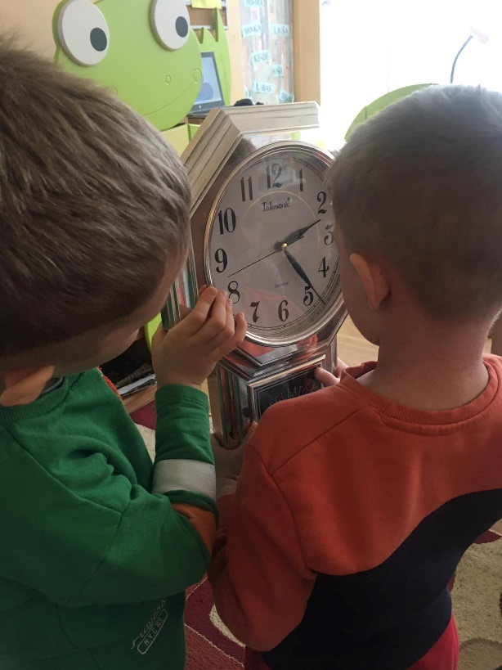
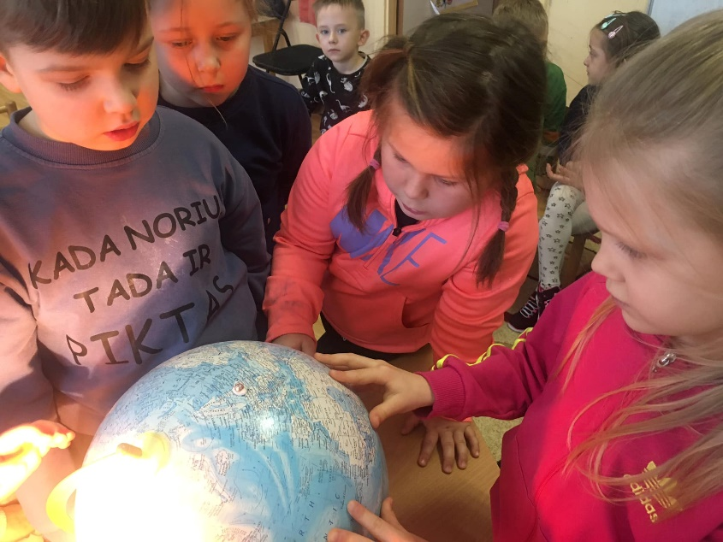
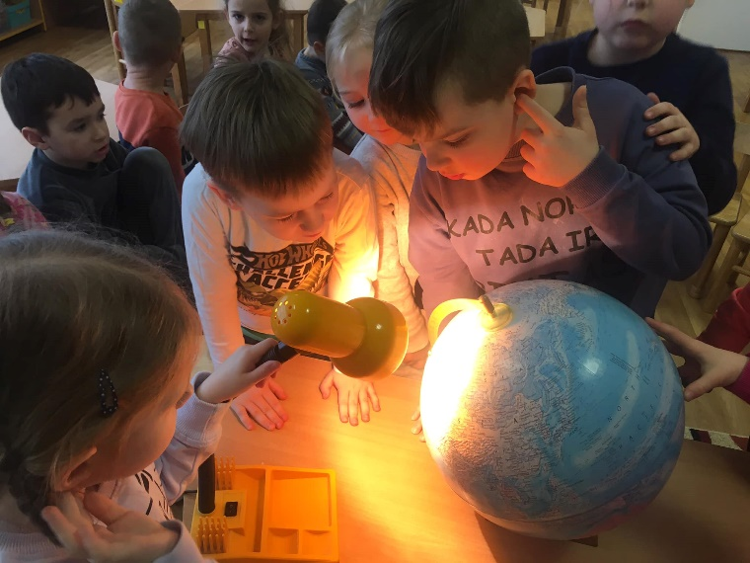
Aiškinosi kaip keičiasi diena ir naktis, sužinojo kas yra para ir per kiek laiko žemė apsisuka aplink savo ašį. Diskutuodami aiškinosi per kiek laiko žemė apkeliauja aplink saulę, kodėl keičiasi metų laikai. Susipažino su laikrodžiu, mokėsi skaičiuoti valandas, minutes.

Slide 7
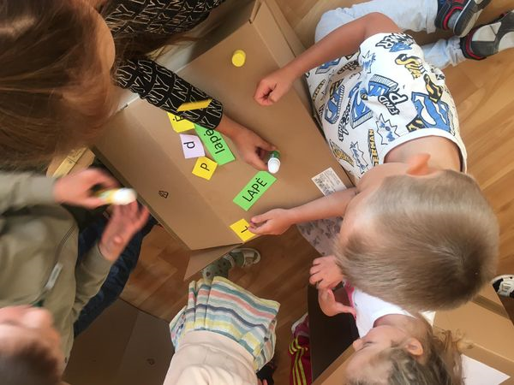
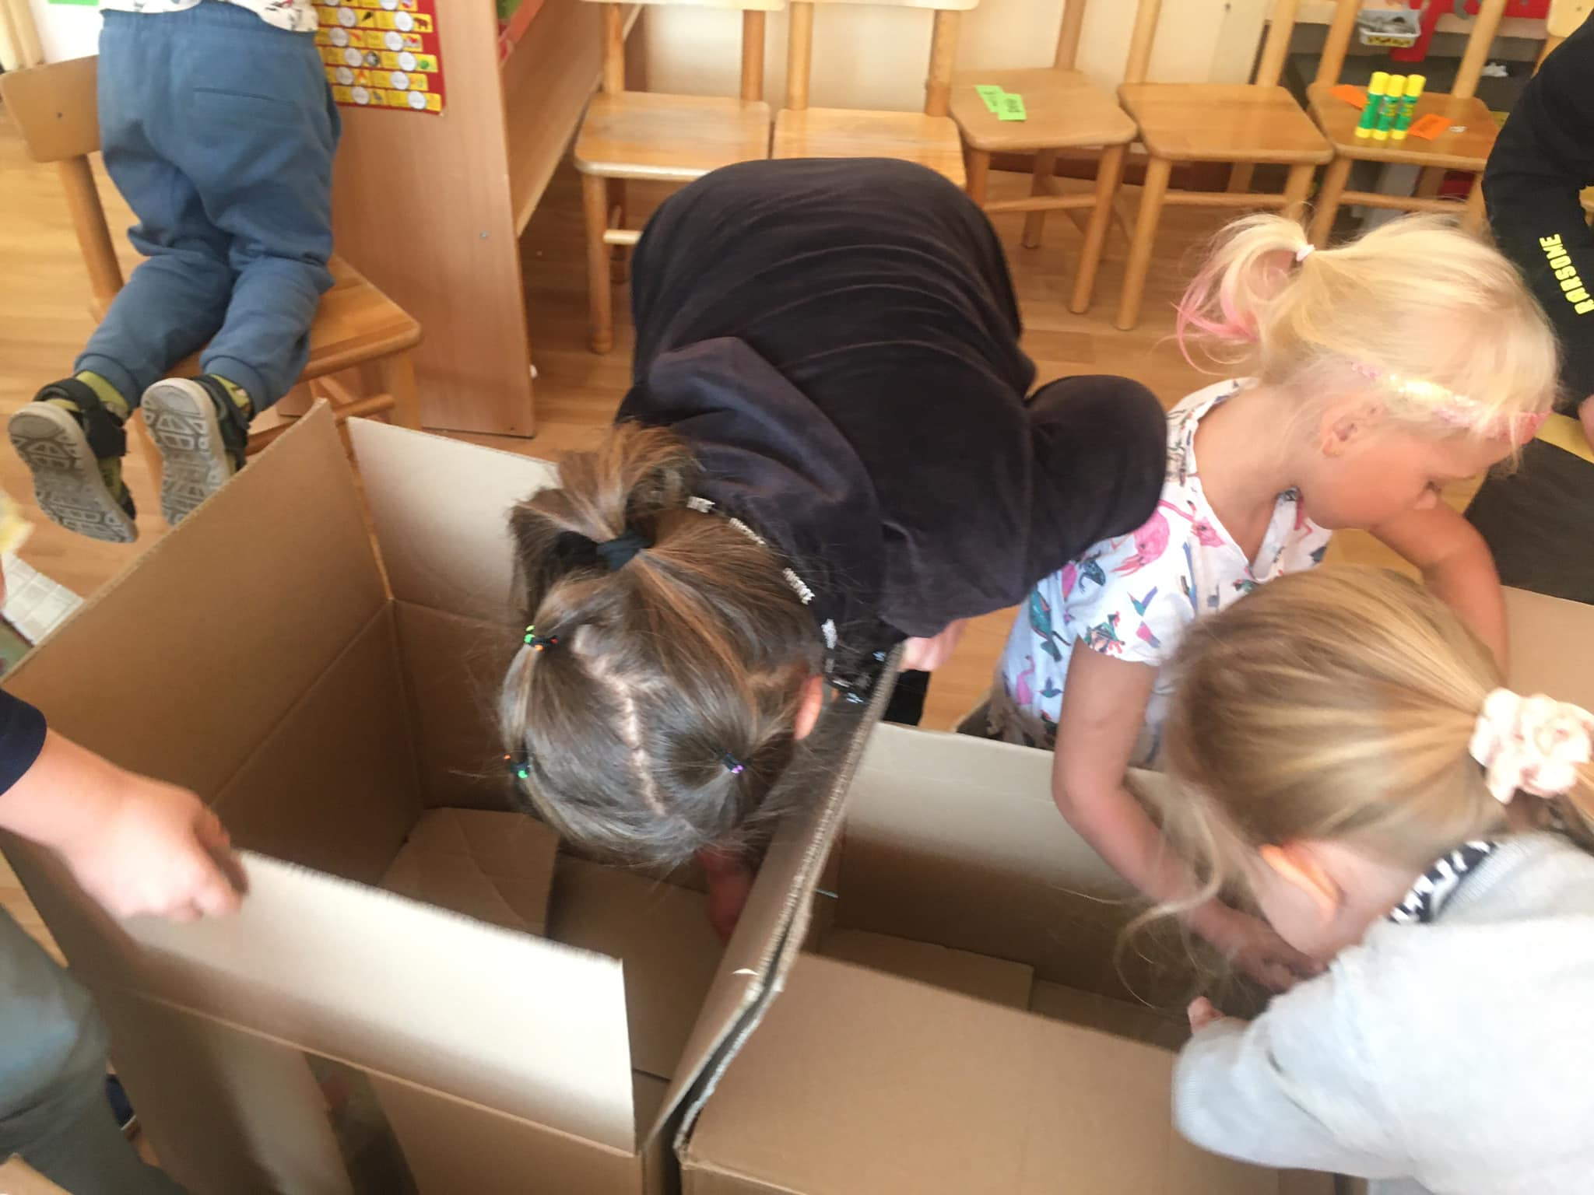
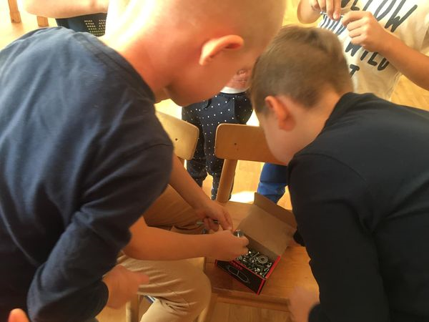
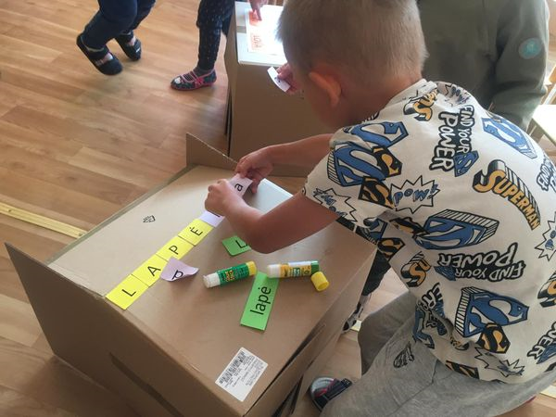
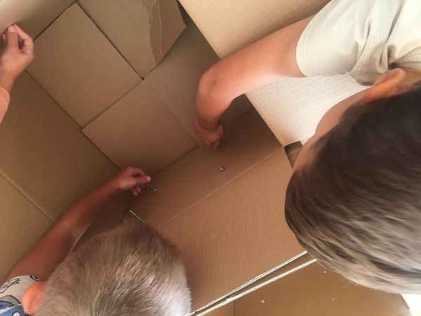
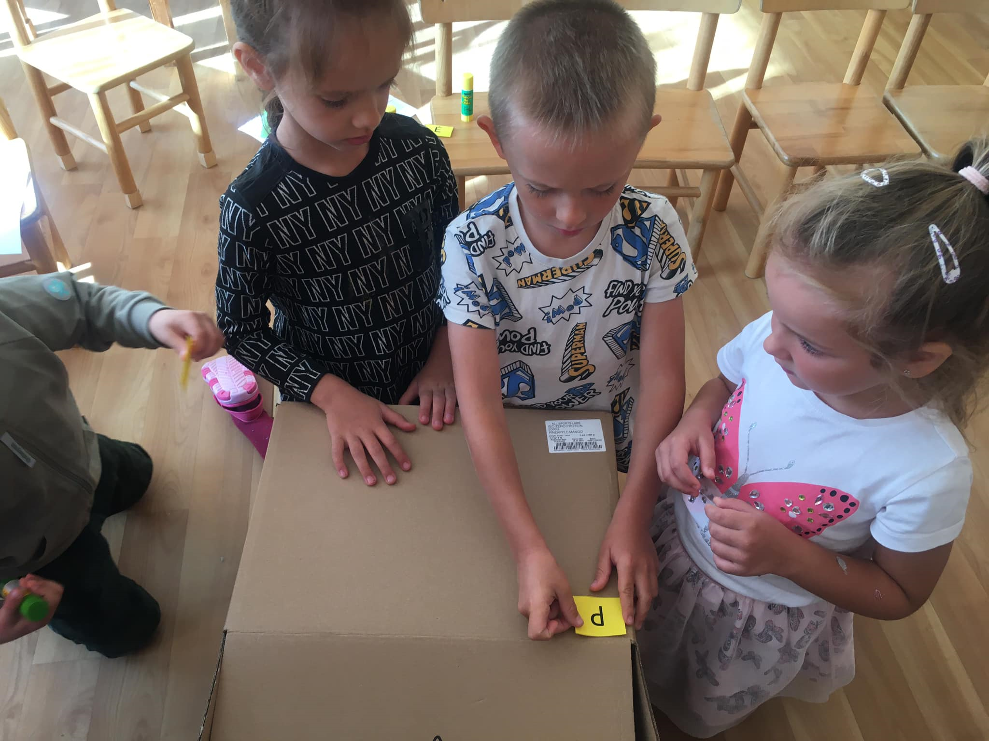
Bendradarbiaudami, vieni kitiems padėdami gamino kosminius laivus, juos tvirtino varžtais ir veržlėmis. Vėliau savo laivams galvojo pavadinimus ir juos ant jų užklijavo

Slide 8
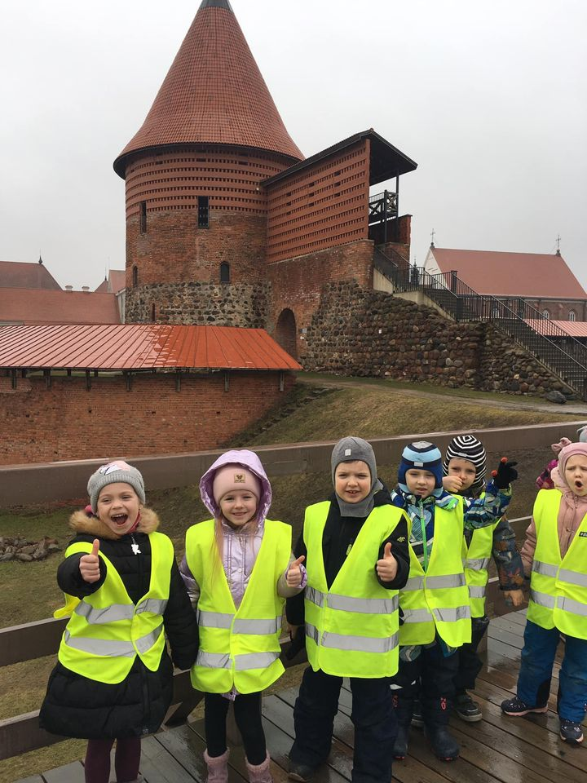
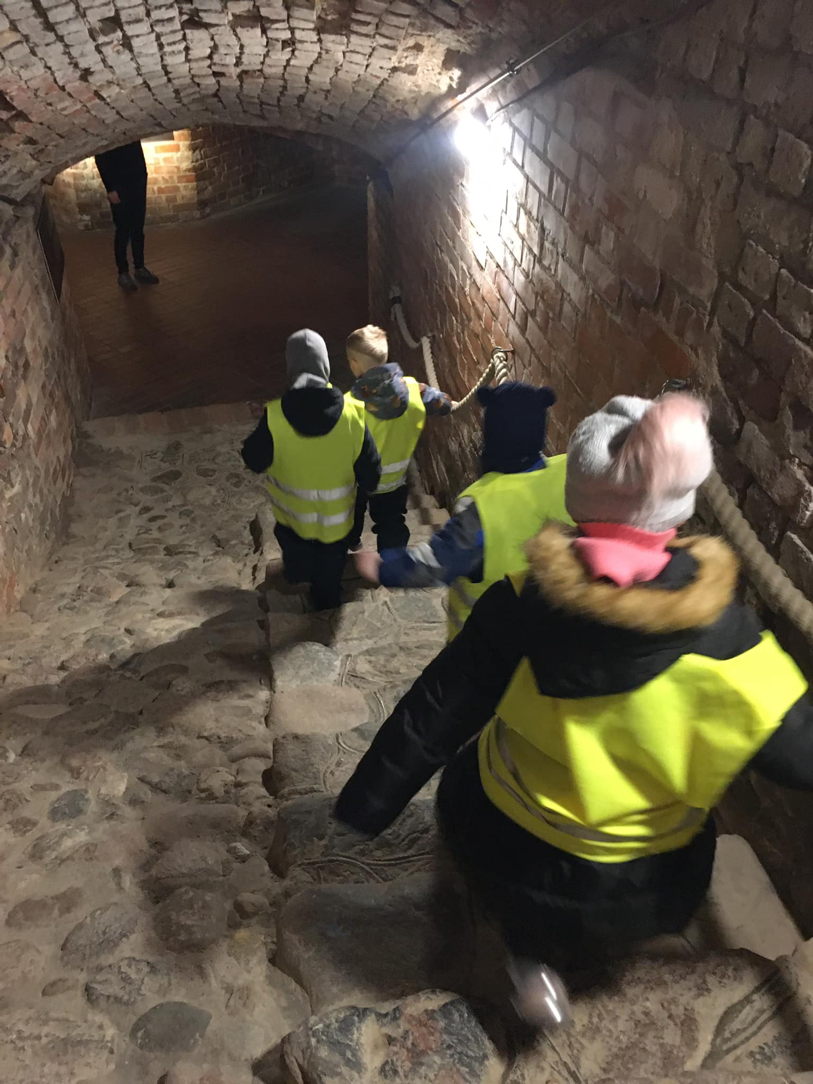
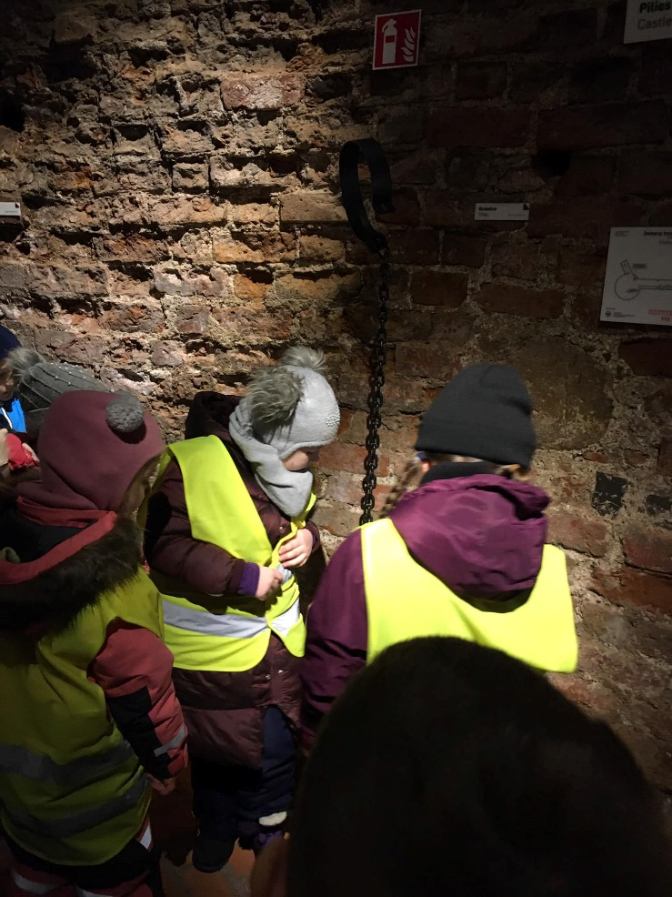
.
Tema: „Senos pilies istorija“
Vykome į Kauno pilį. Sužinojome jos istoriją. Keliavome į paslaptingus rūsius ir kalėjimą, kur pasak gido, gyvena pilies vaiduoklis. Sužinojome kaip tais laikais bausdavo nusikaltusius žmones.

Slide 9
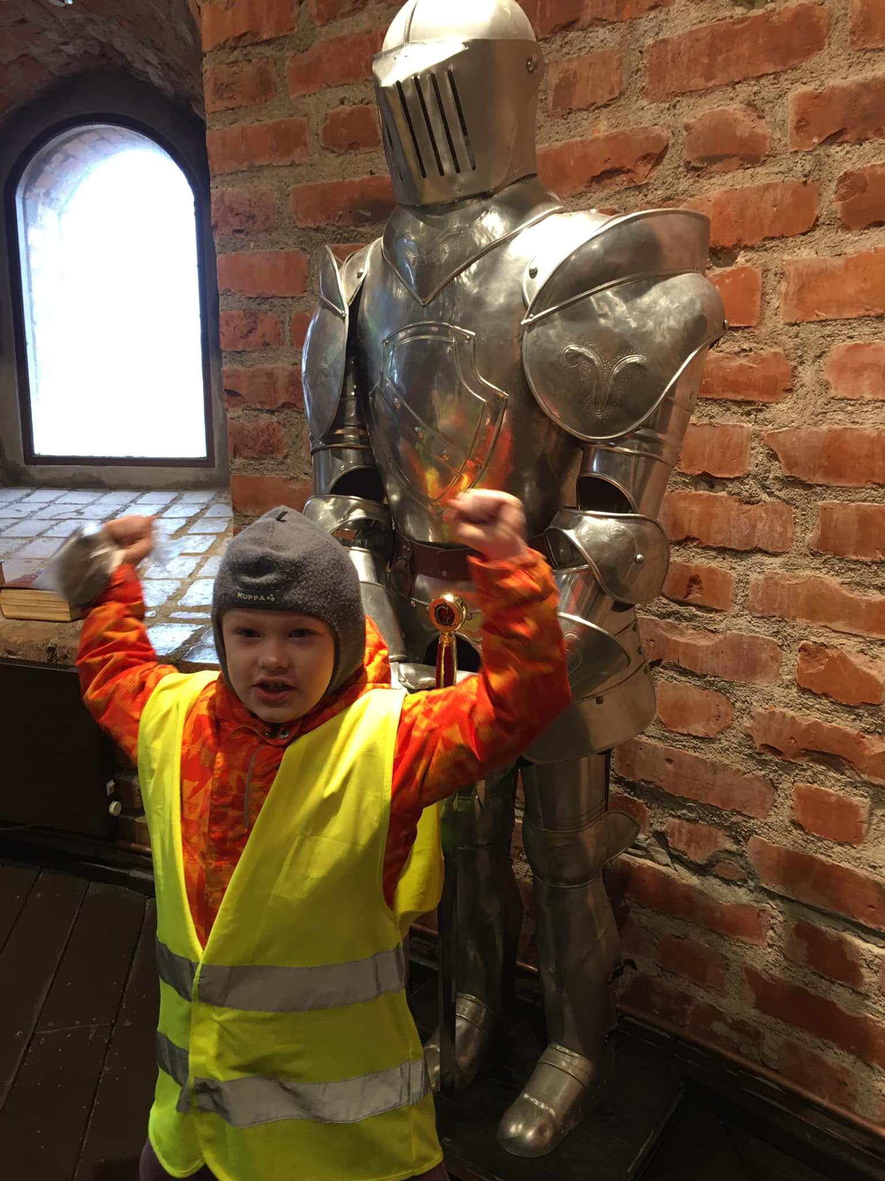
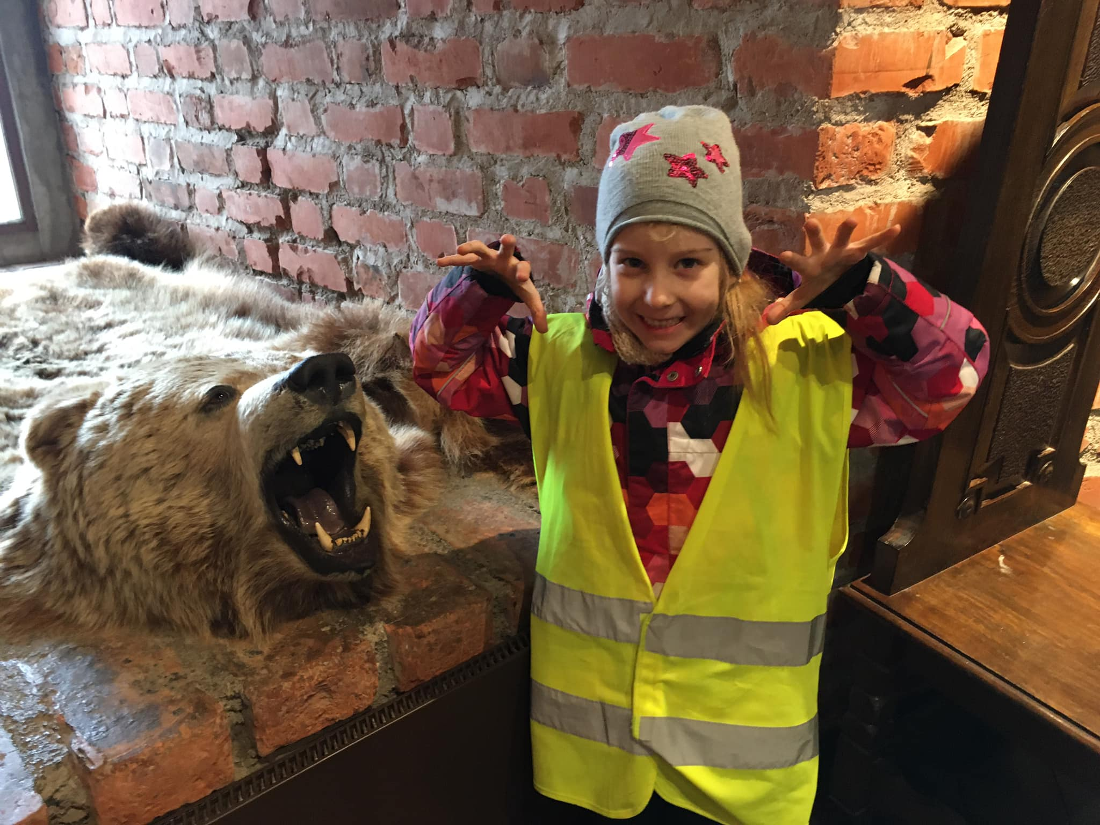
Susipažinom su tų laikų karių apranga ir ginklais.

Slide 10
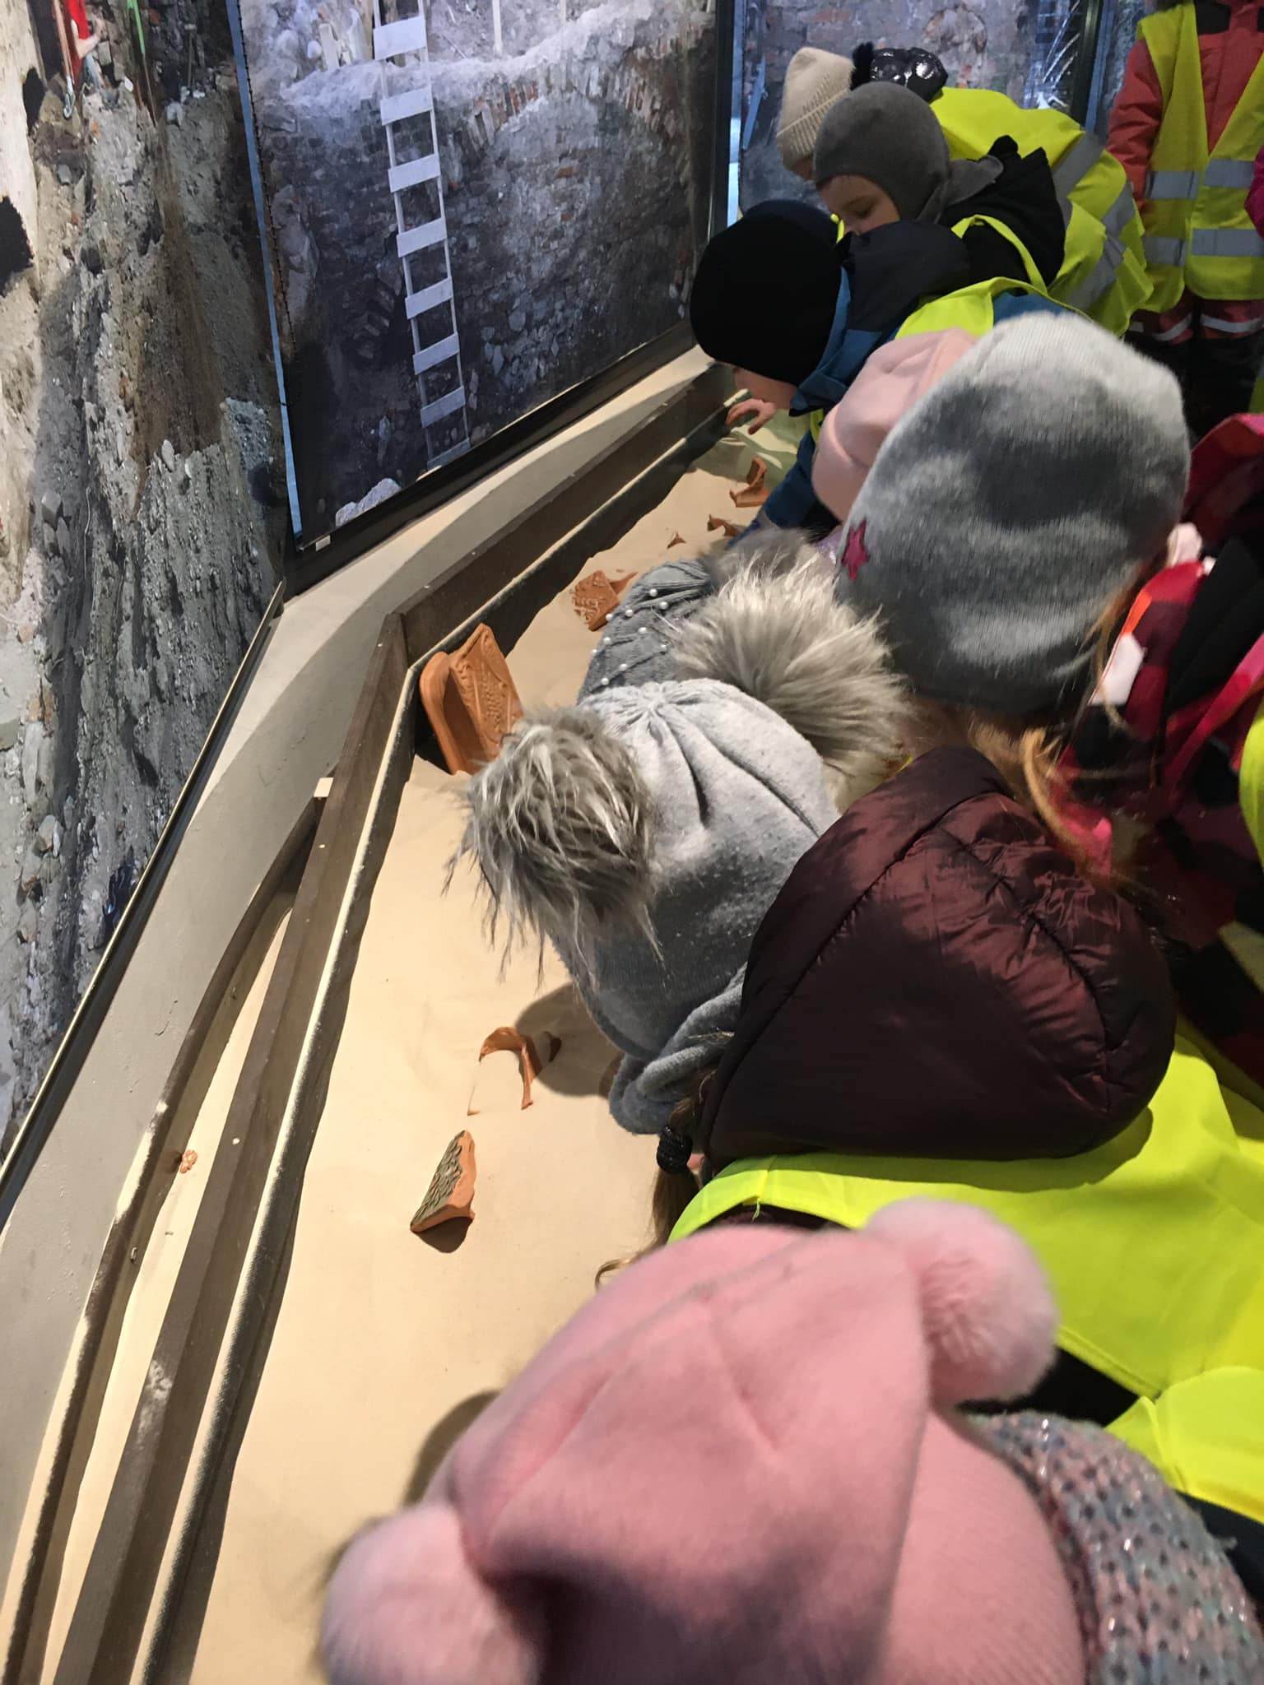
Susipažinome su Kauno senamiestyje rastais archeologiniais XV–XVII a. radiniais, pamatėme, kokias gražias koklines krosnis turėjo miestiečiai, bajorai ir LDK valdovai.

Slide 11
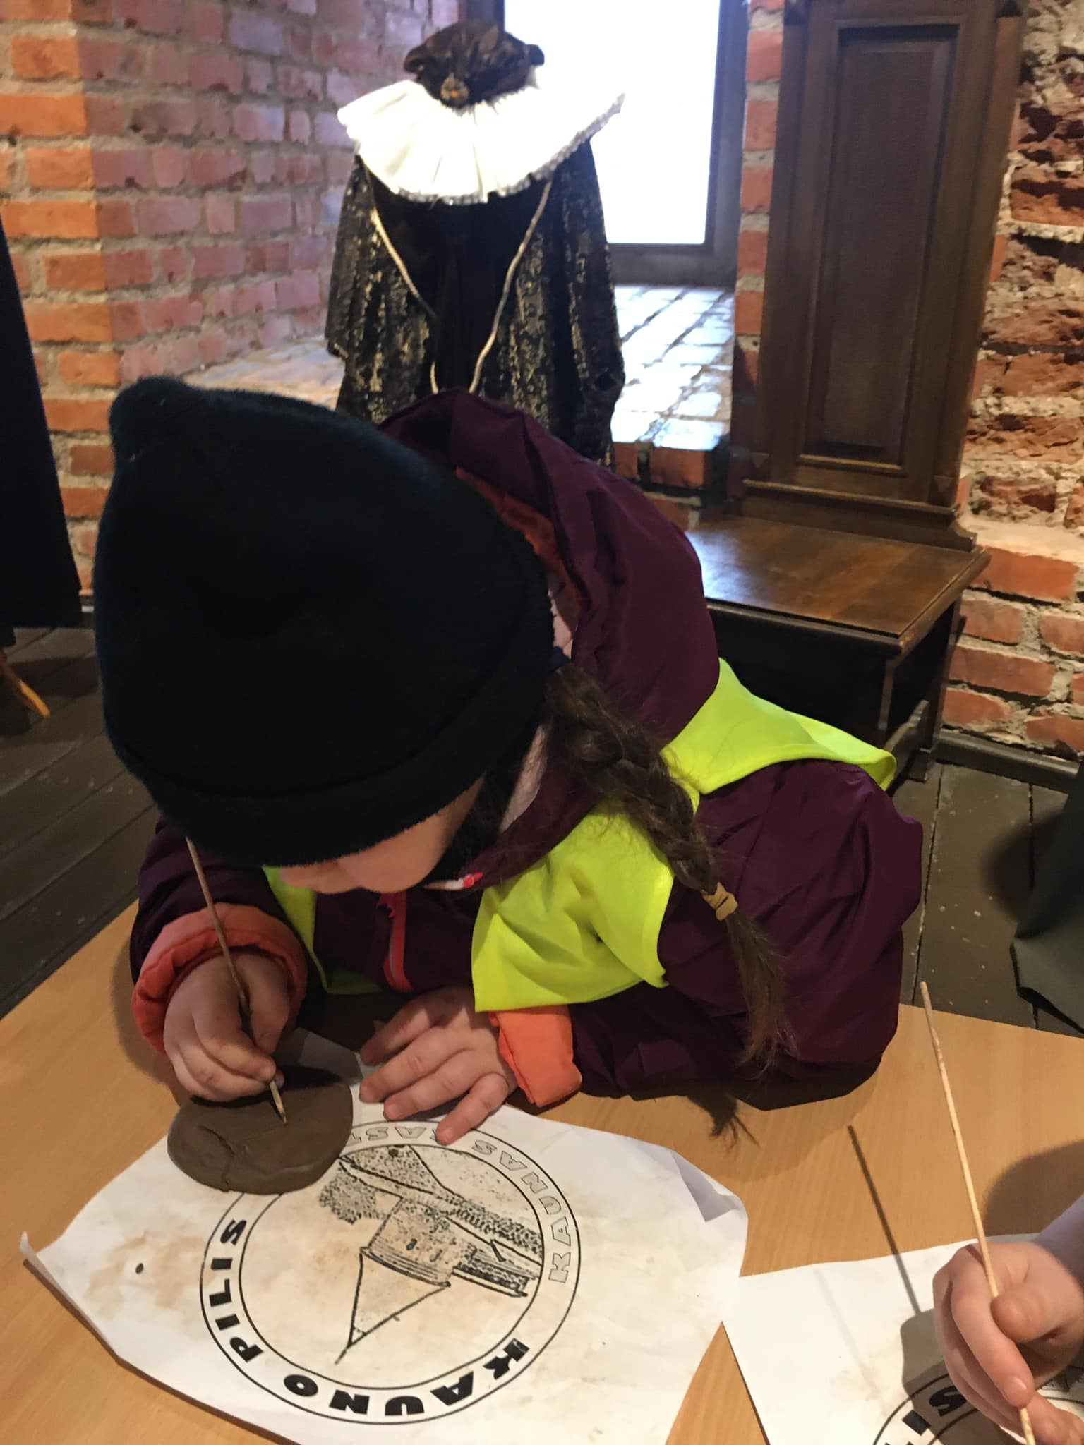
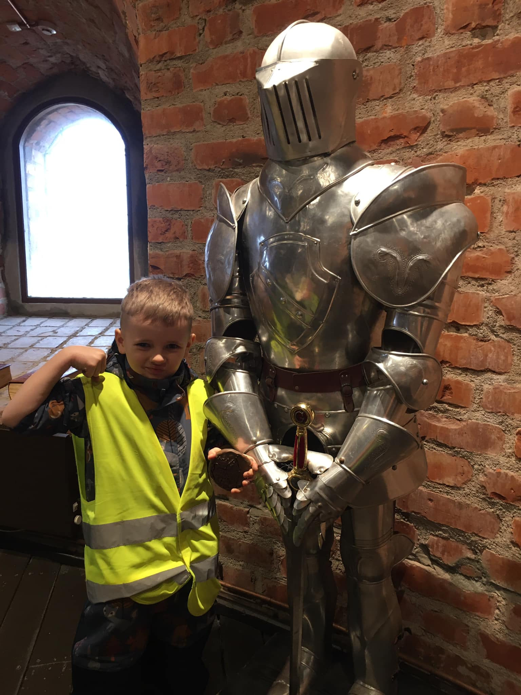
O vėliau kūrybinėse dirbtuvėse patys išbandėme viduramžių amatininko profesiją ir iš molio nusilipdėme suvenyrą ir jį dekoravome

Slide 12
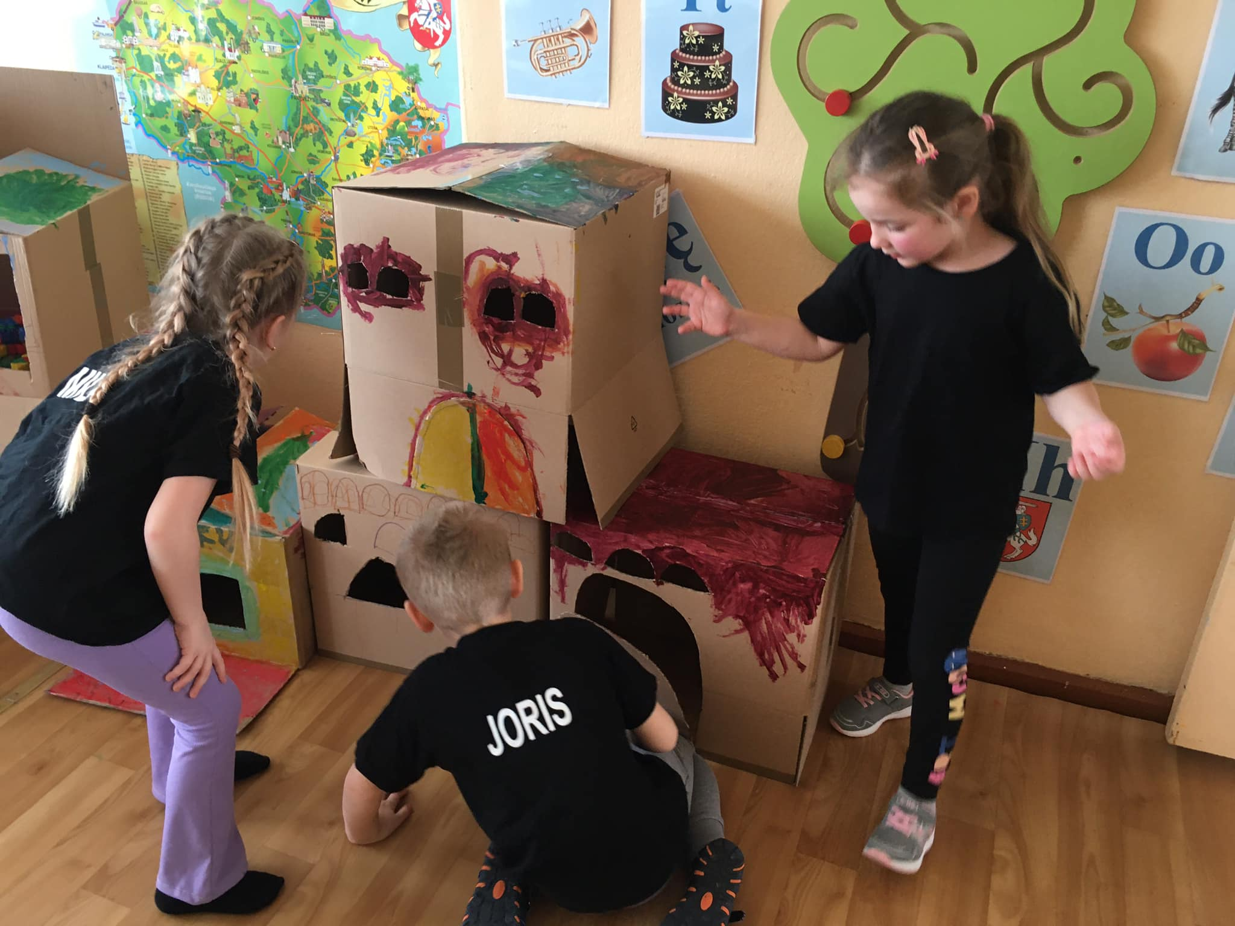
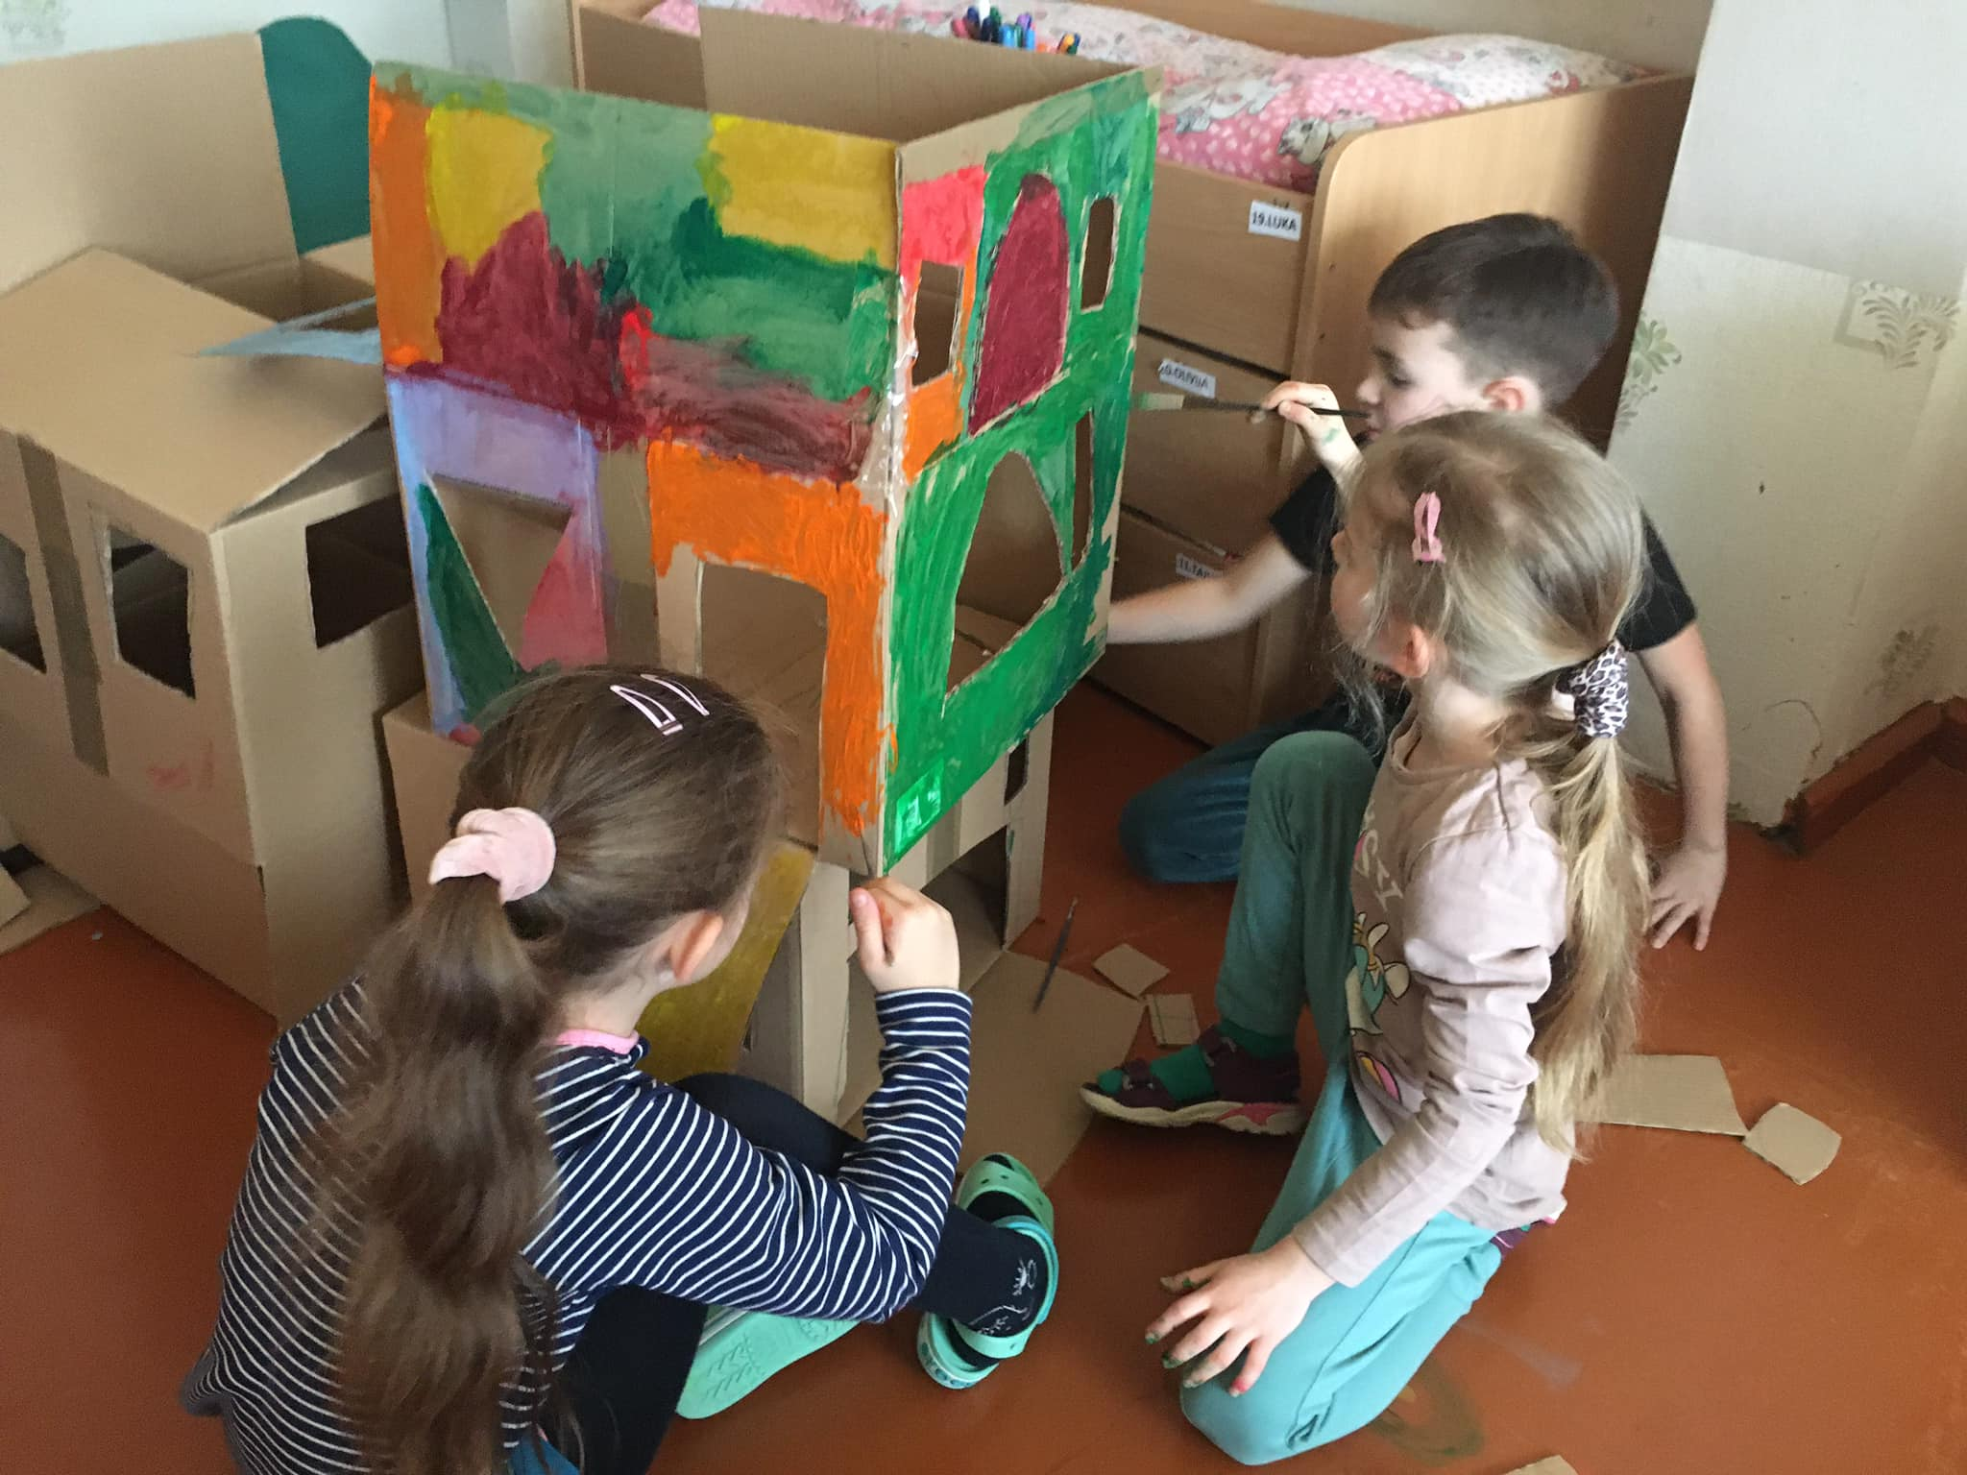
Tapome inžinieriais-konstruktoriais, statybininkais ir dailininkais. Susiskirstę grupelėmis konstravome pilis. Skaičiavome pilies langus, lyginome pilių langų skaičių: daugiau, kiek daugiau. Mažiau, kiek mažiau.

Slide 13
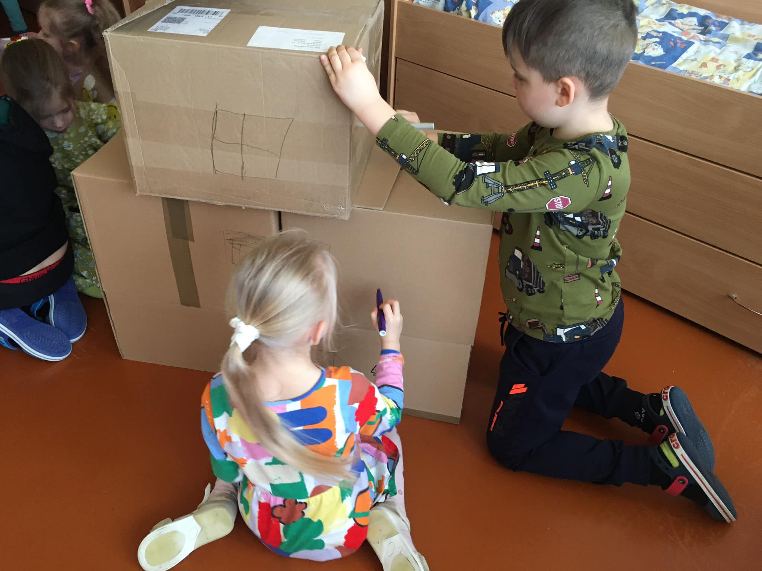
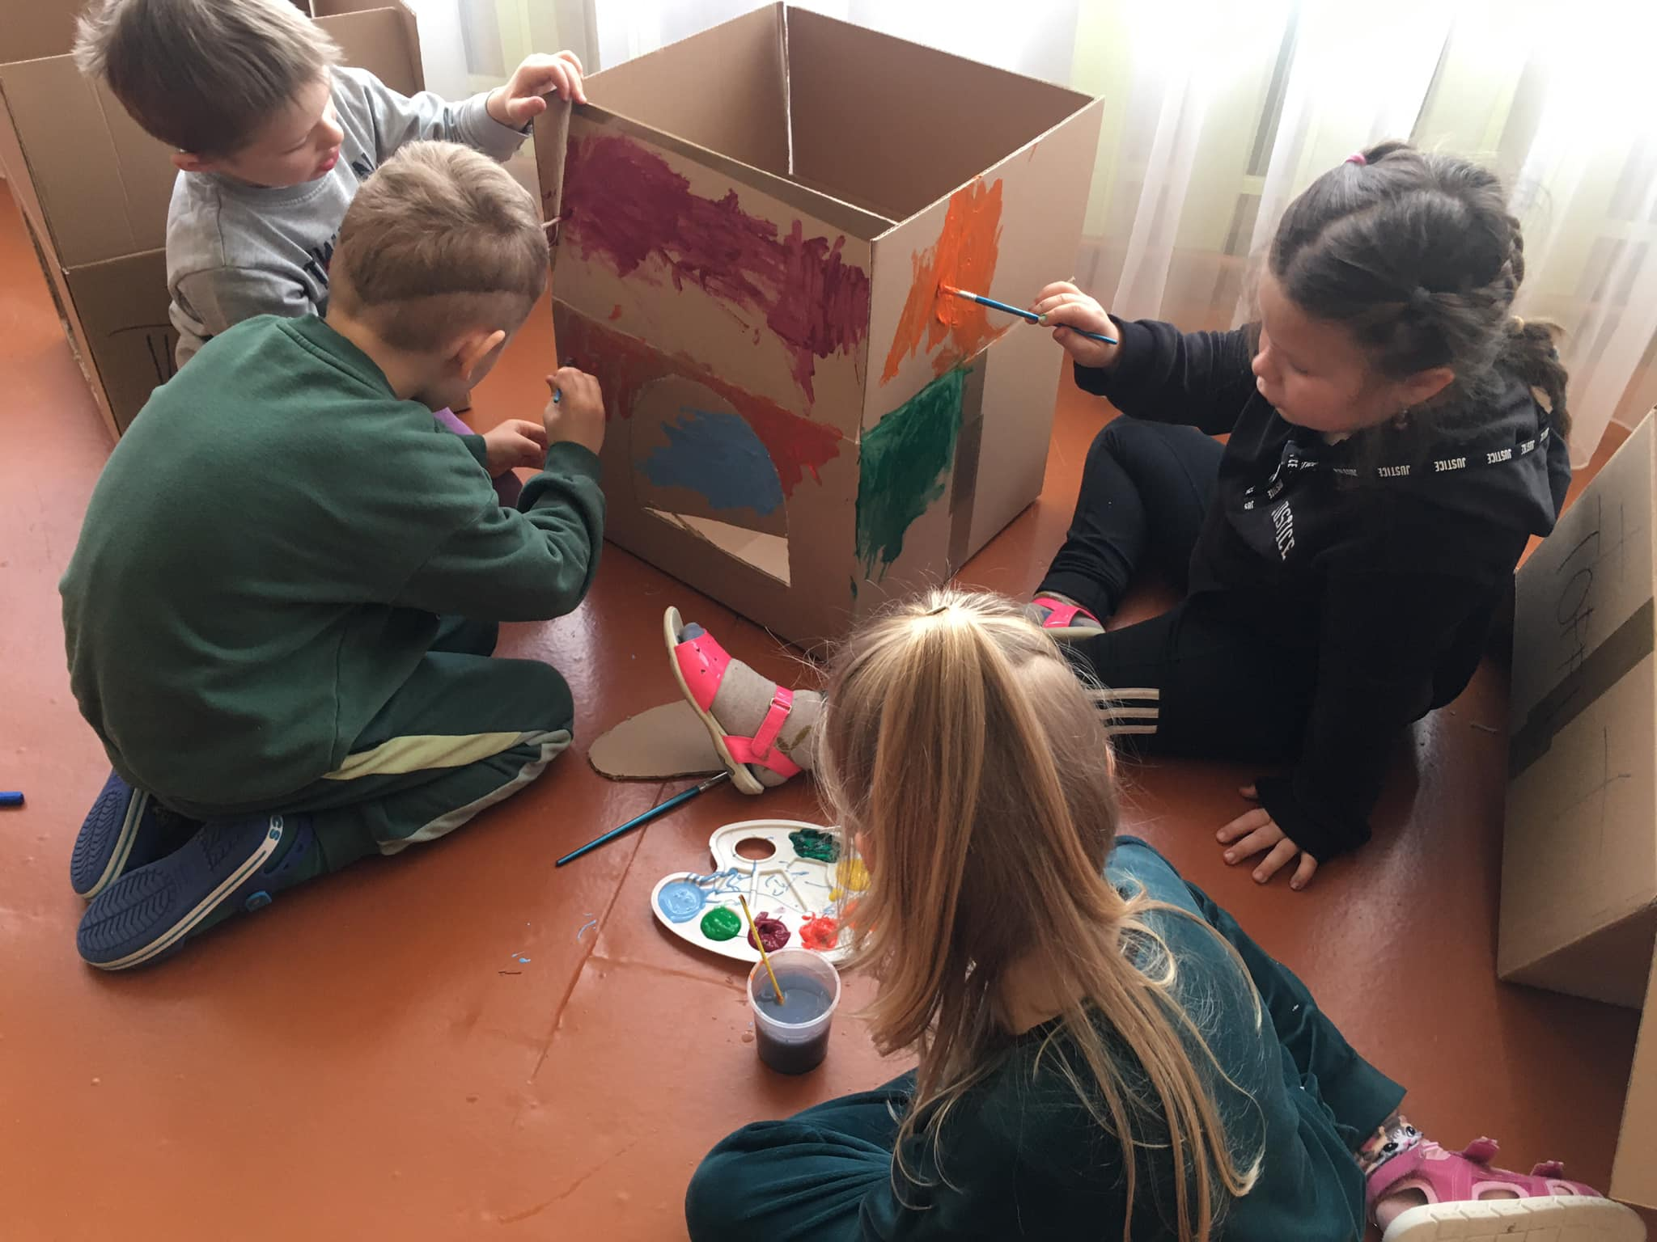

Slide 14
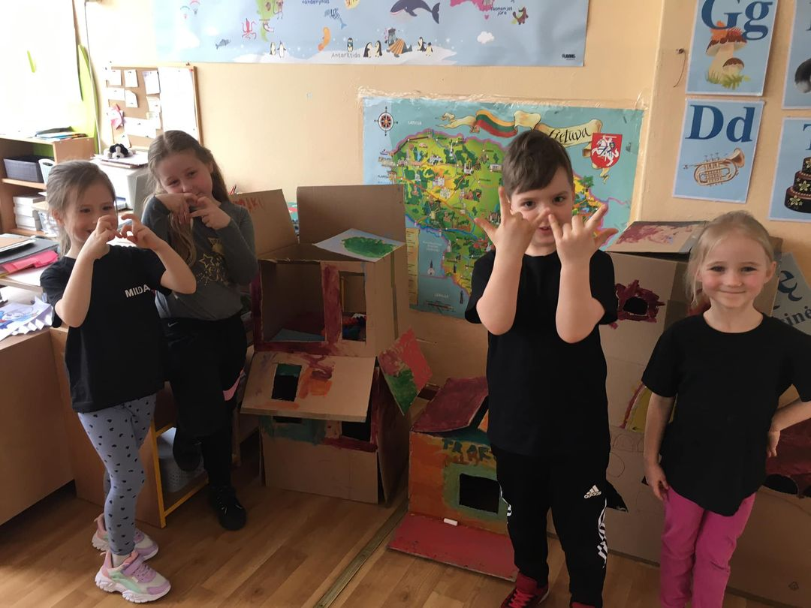
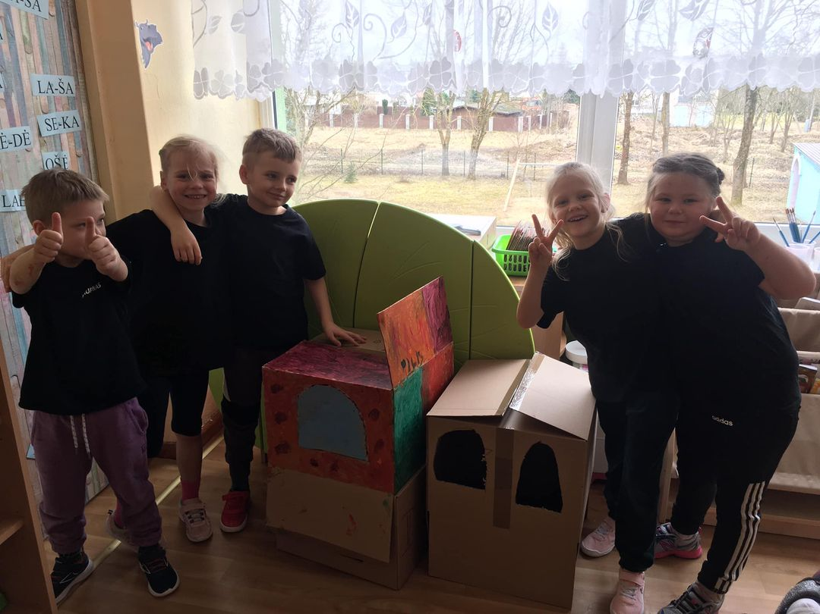
Pristatėme draugams savo pilis, pasakojome kaip sekėsi statyti.

Slide 15
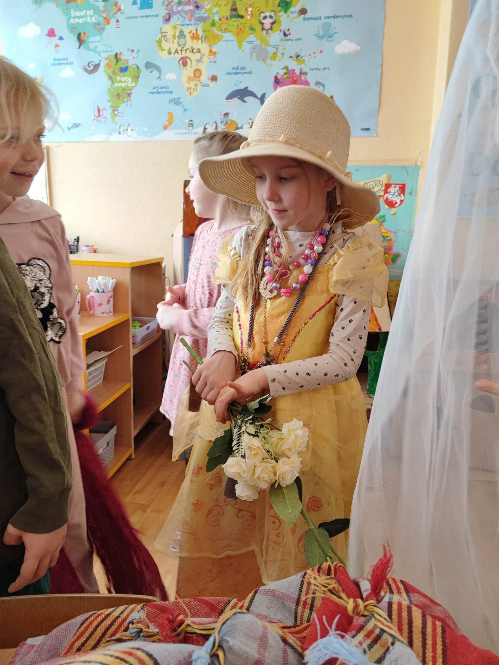
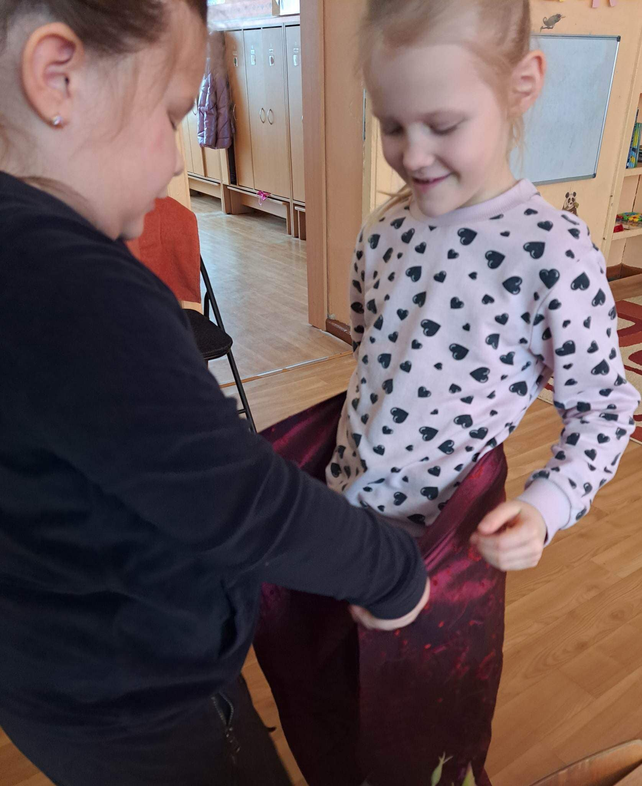
Kalbėjomės apie senovės madas. Rengėmės ilgomis suknelėmis, puošėmės papuošalais. Matavome suknelių ilgius, aiškinomės, kiek suknelė ilgesnė už kitą.

Slide 16
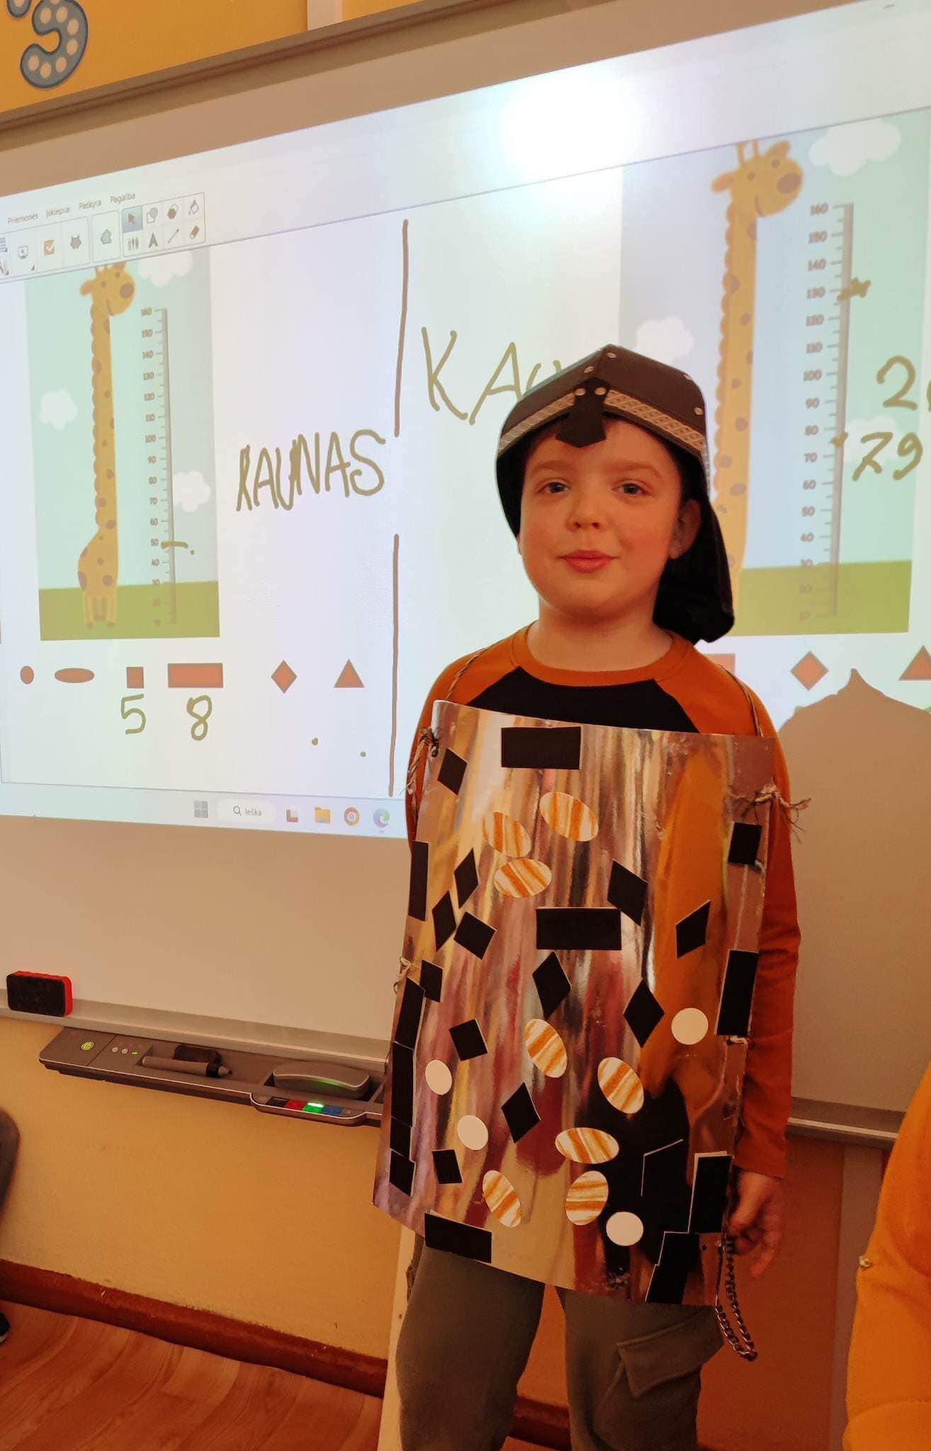
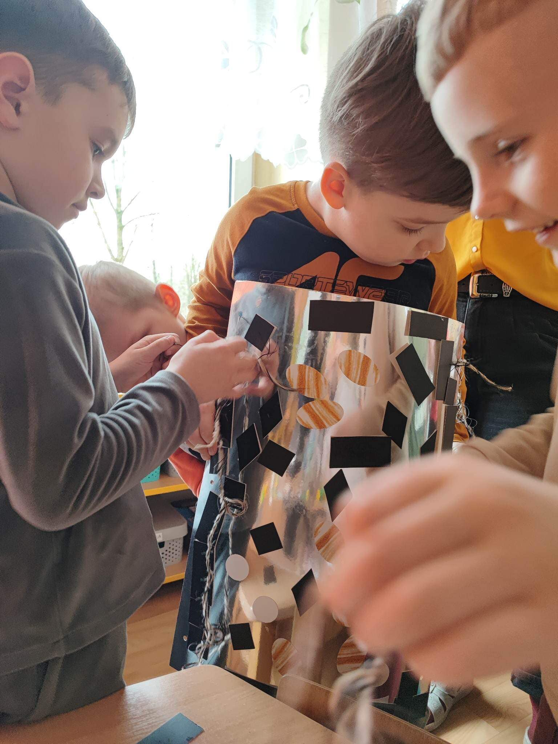
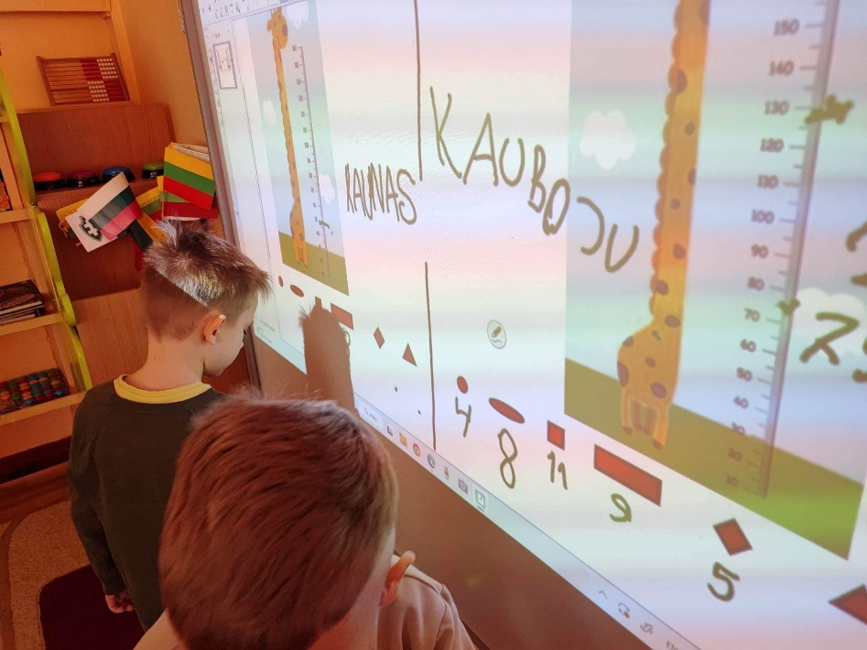
Puošėme šarvus geometrinėmis formomis, aiškinomės kokių formų daugiausiai, kurių mažiausiai.

Slide 17
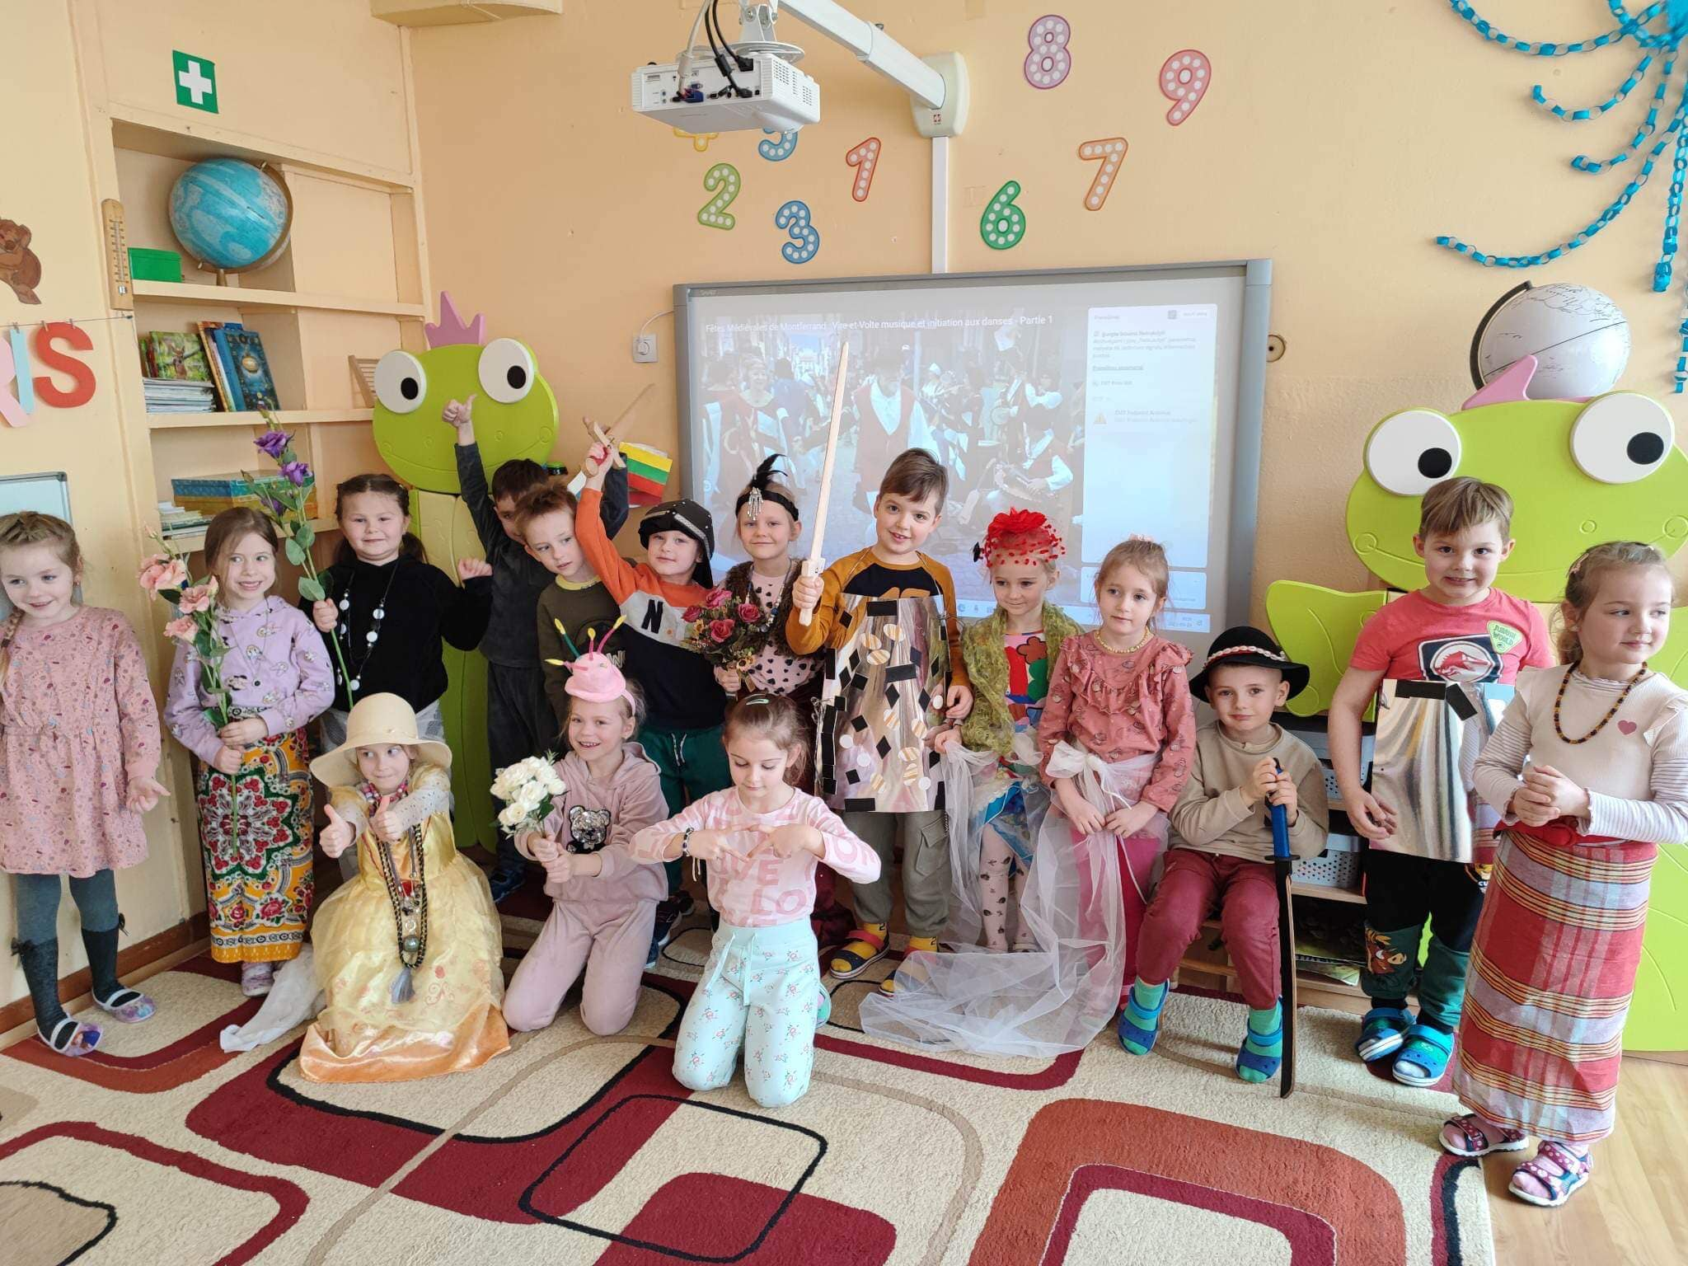
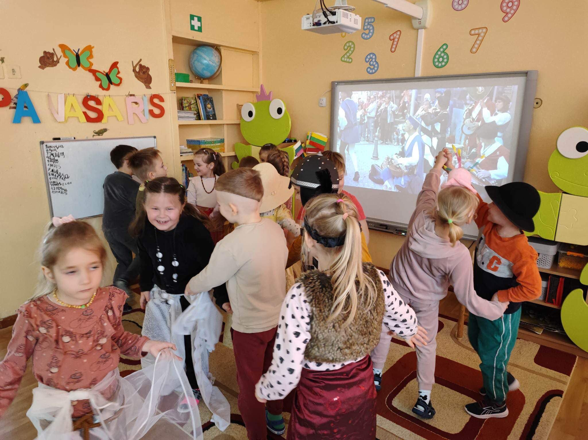
Šokome senovinius šokius.

Slide 18
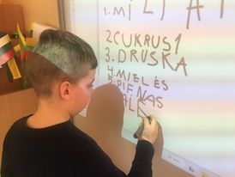
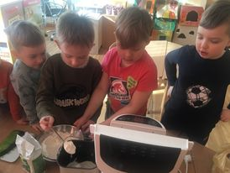
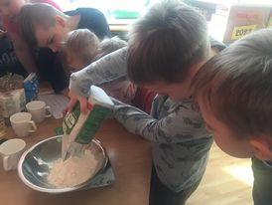
Diskutavome apie senovės maistą.
Kada žmonės valgė sveikiau-dabar ar seniau?
Kepėme pyragą: rašėme pyrago receptą, svėrėme produktus, matavome, lyginome.

Slide 19
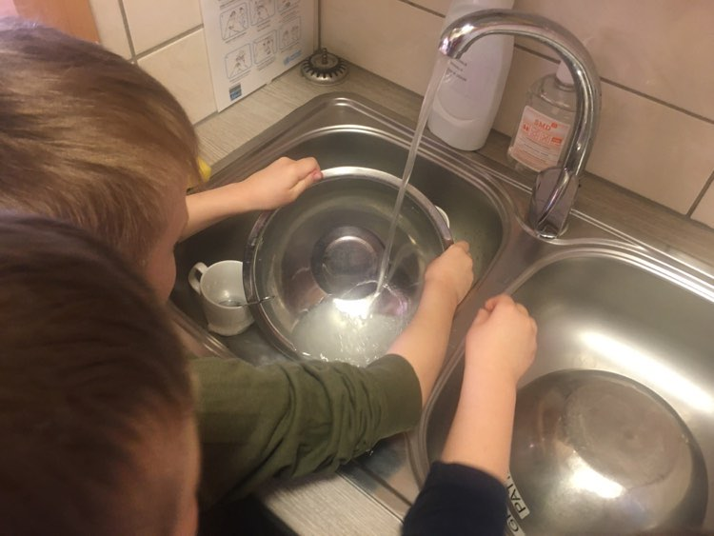
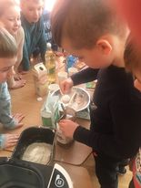
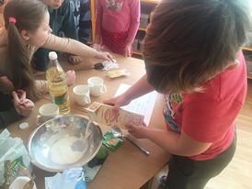
Po darbo, visuomet susitvarkome

Slide 20



Pjaustėme svogūnus, dešrą, tepėme ant pyrago sviestą.
Vieni kitus vaišinome ir džiaugėmės procesu

Slide 21




Slide 22

Skanumėlis!!!!!

Slide 23



Tema: „Ką „pasakoja“ seni daiktai?“
Susipažįstame su lietuvių senaisiais amatais, darbo ir buities įrankiais

Slide 24



Tyrinėdami, pažindami mokomės sisteminti savo stebėjimus, juos apibendrinti ir daryti išvadas.
Kaip atsiranda siūlas? Kaip veikia žibalinė lempa?
Kodėl nepatogu vaikščioti su klumpėmis?

Slide 25



Ne tik išbandom senovinius įrankius, bet ir...

Slide 26



Juos matuojam, lyginam pagal ilgį, plotį

Slide 27



Tyrinėjam pojūčiais- ragaudami, liesdami, uostydami

Slide 28



Išbandom senovės rankdarbius-audžiam, siuvam. Prikeliam įvairius nereikalingus daiktus naujam gyvenimui

Slide 29



Meistraujam drobinius maišelius, juos dekoruodami senovės lietuvių simboliais ir raštais

Slide 30



Esam kūrybiški ir išradingi

Slide 31



Mokomės komunikuoti, pasakoti, pristatyti savo mintis bei idėjas

Slide 32


Slide 33




Mokomės būti kantriais ir...

Slide 34



Kruopščiais

Slide 35



Siekiantys savo tikslo!

Slide 36



Tema: „Muziejuje“
Mokomės girdėti kitą

Slide 37



Susidoroti su nesėkmėmis. Spręsti problemas

Slide 38



Susipažįstame ne tik su pinigais, bet mokomės lyderystės bei aktyvumo
Perkame bilietus
Gaminame bilietus į muziejų
Įdomu!

Slide 39



Nebijome susidurti su sunkumais, mokomės juos įveikti

Slide 40



Mokomės pasitikėti savimi, bendradarbiauti.

Slide 41


Mokomės dirbti komandoje
Drauge skaniau
Ir smagiau

Slide 42


Skanumėlis!!!

Slide 43



Mokomės būti atsakingais

